Slide 1
第4章
4.1图与网络的基本理论
4.2MATLAB工具箱

Slide 2
目录 CONTENTS
01
图与网络的基础理论
02
MATLAB工具箱简介

Slide 3
图与网络的
基本理论
01

Slide 4
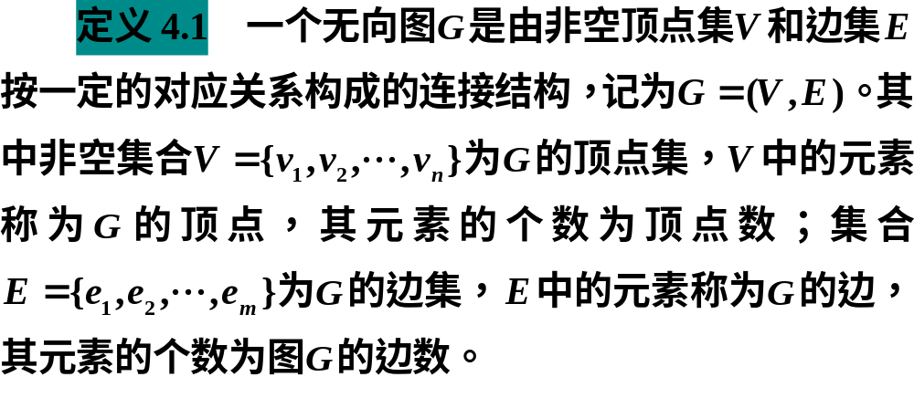
4.1.1 图与网络的基本概念
1.无向图和有向图

Slide 5

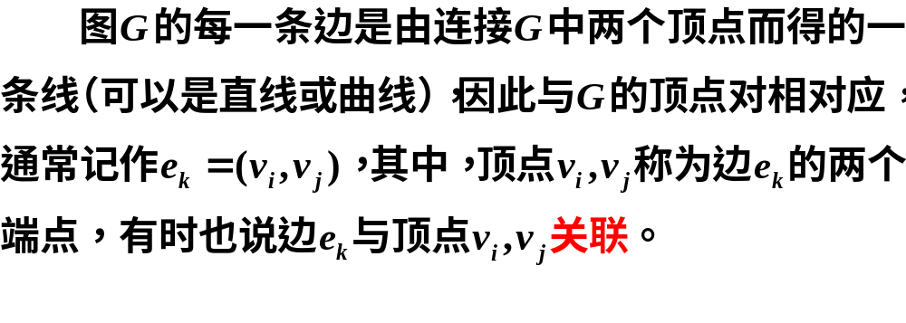

Slide 6
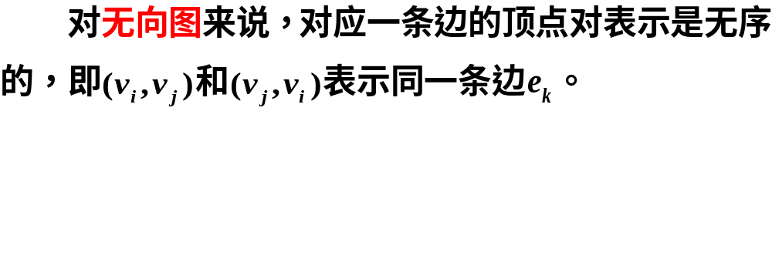
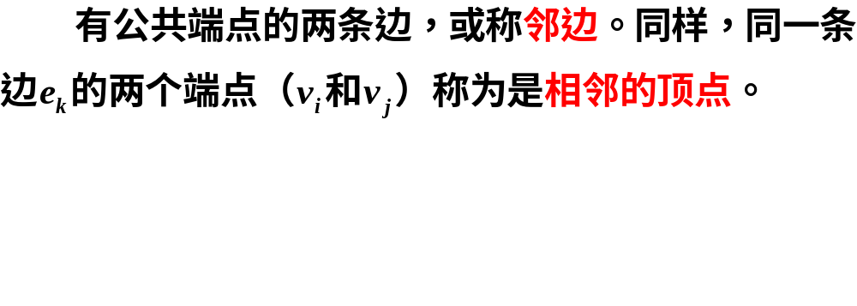

Slide 7

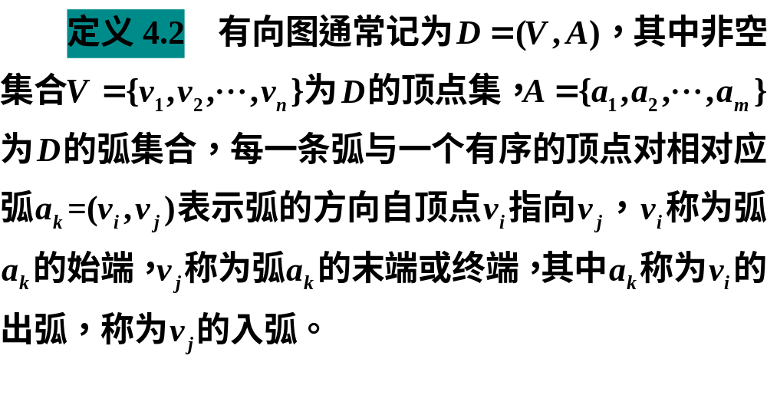
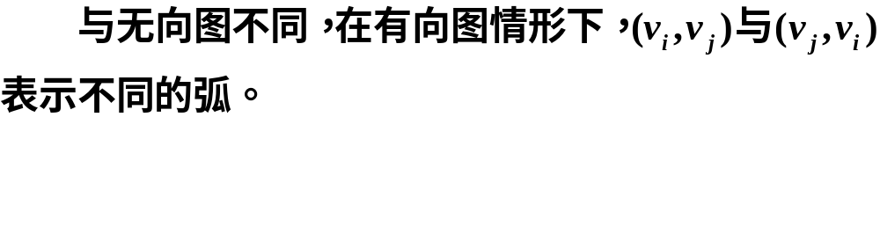

Slide 8
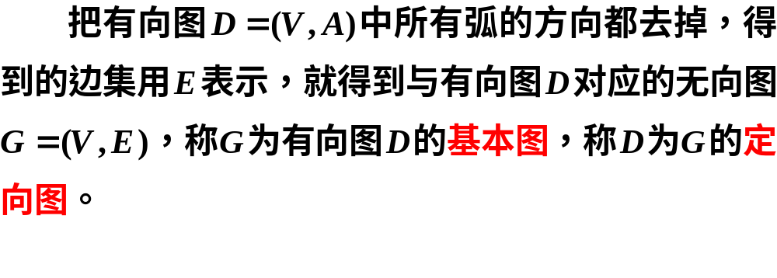

Slide 9
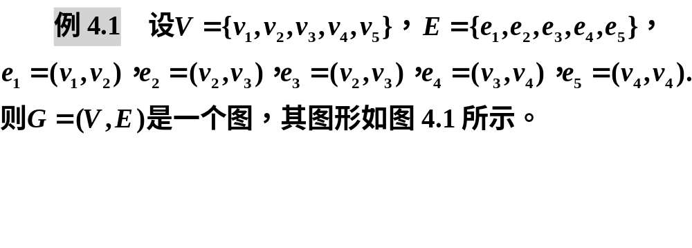
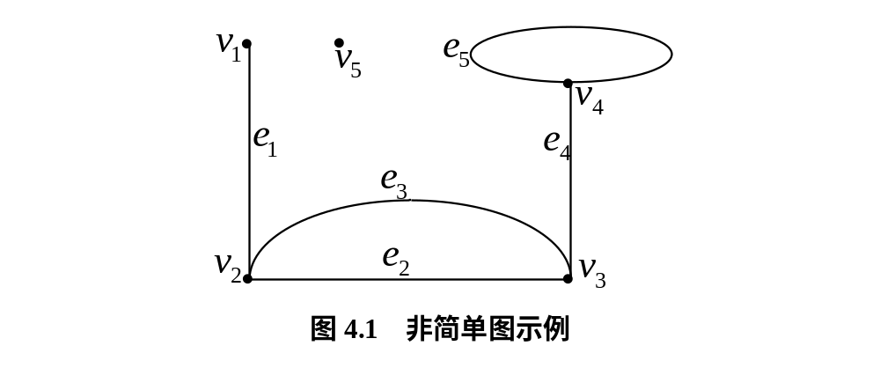

Slide 10
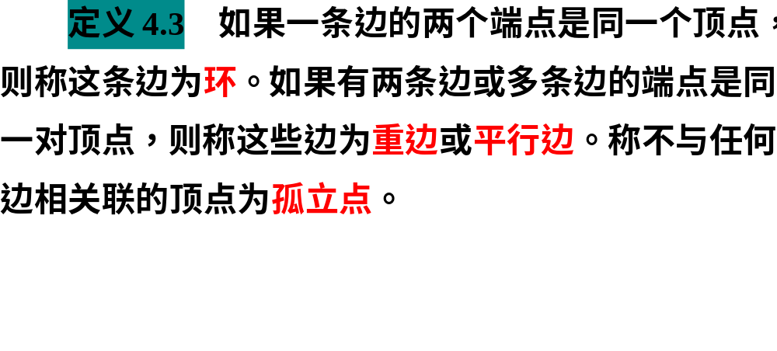
2.简单图、完全图、赋权图

Slide 11
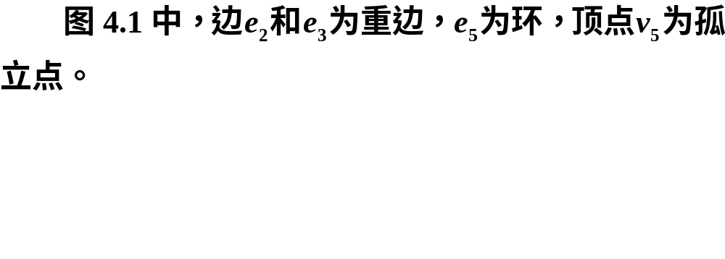

Slide 12



Slide 13
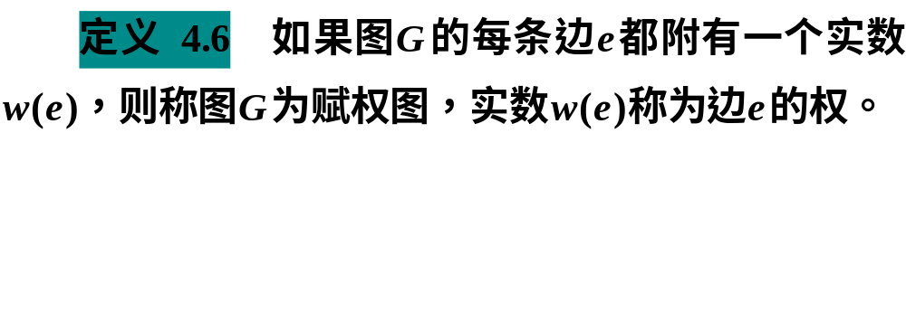
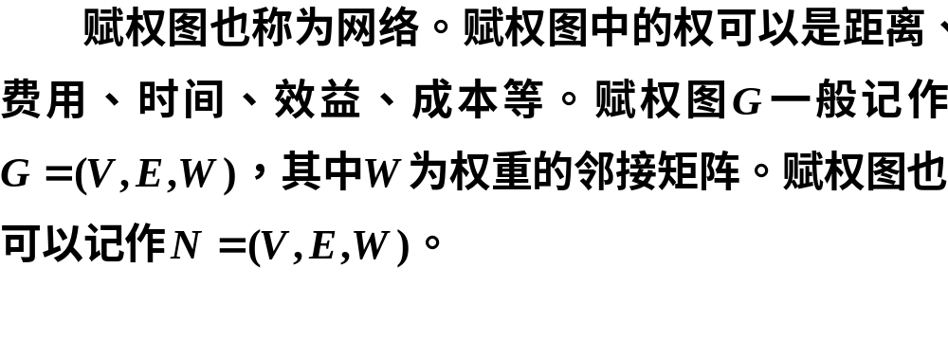

Slide 14
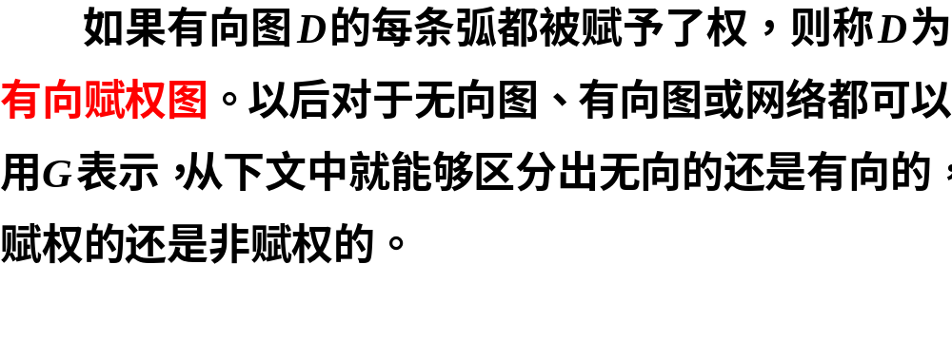

Slide 15
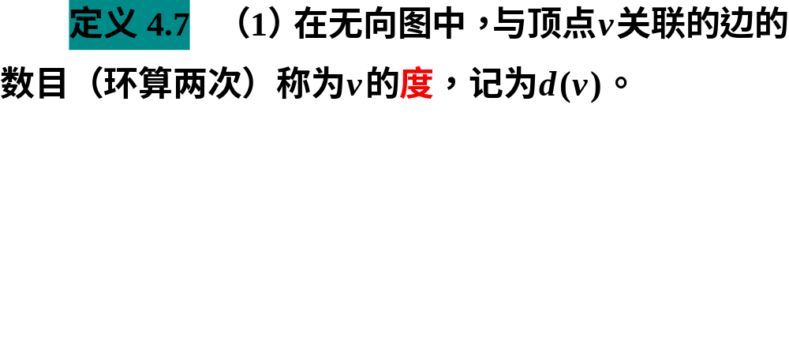
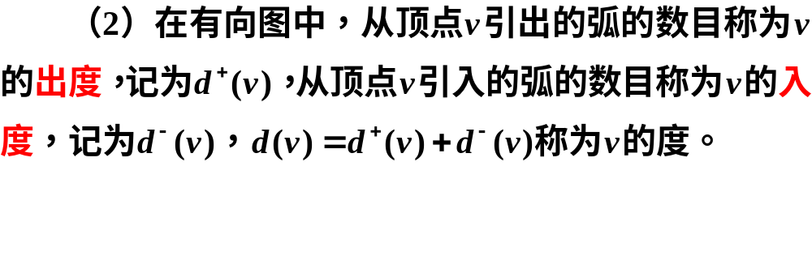

3.定点的度

Slide 16
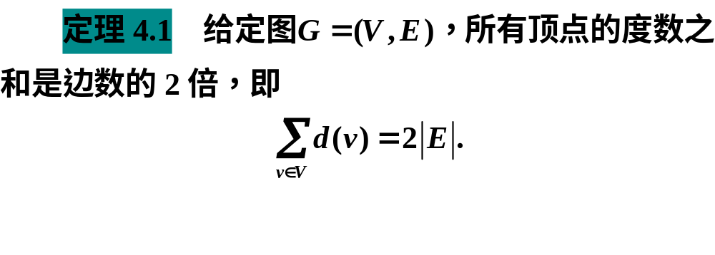


Slide 17
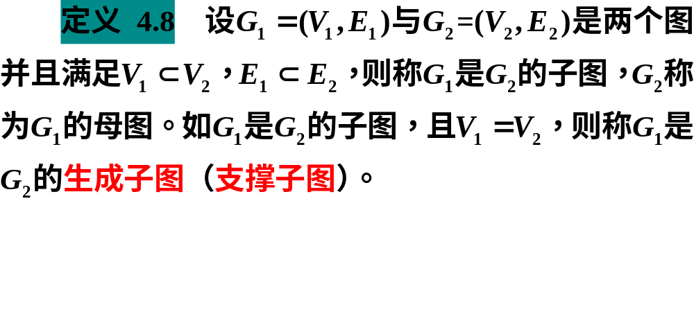
4.子图与图的连通性

Slide 18
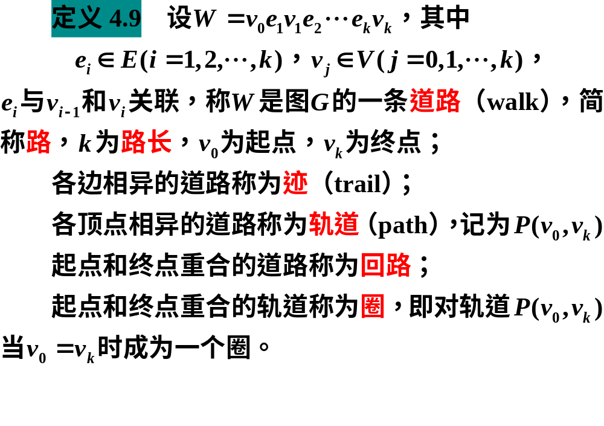

Slide 19


Slide 20
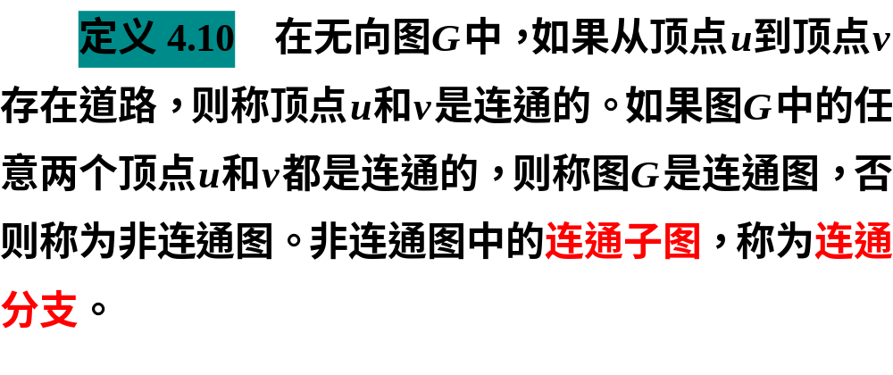


Slide 21
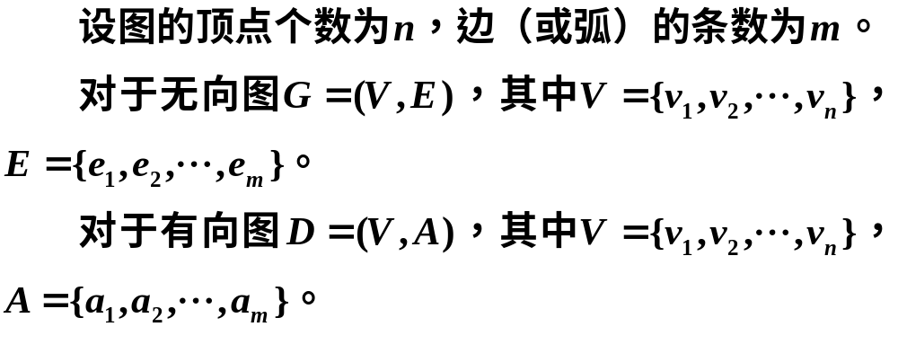
4.1.2图的矩阵表示

Slide 22
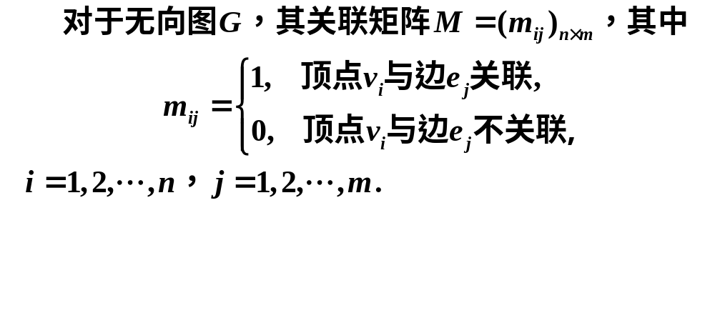
1.关联矩阵

Slide 23
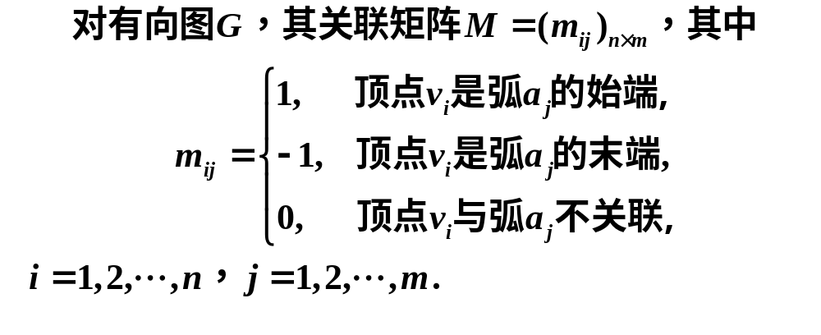

Slide 24
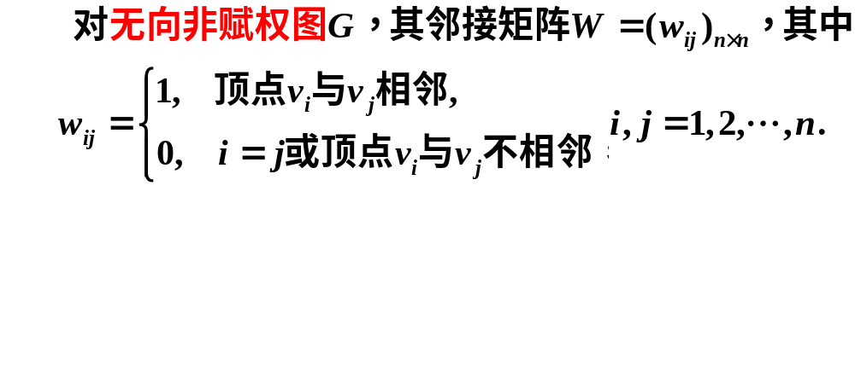
2.邻接矩阵

Slide 25
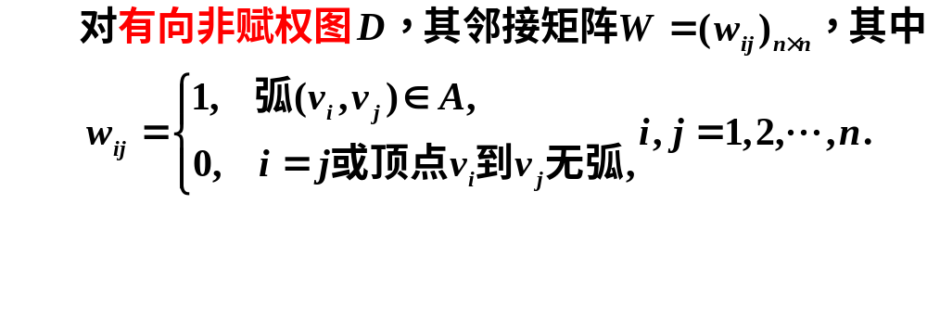

Slide 26
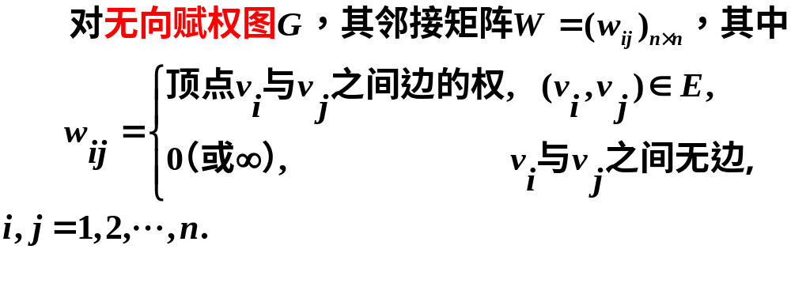

Slide 27

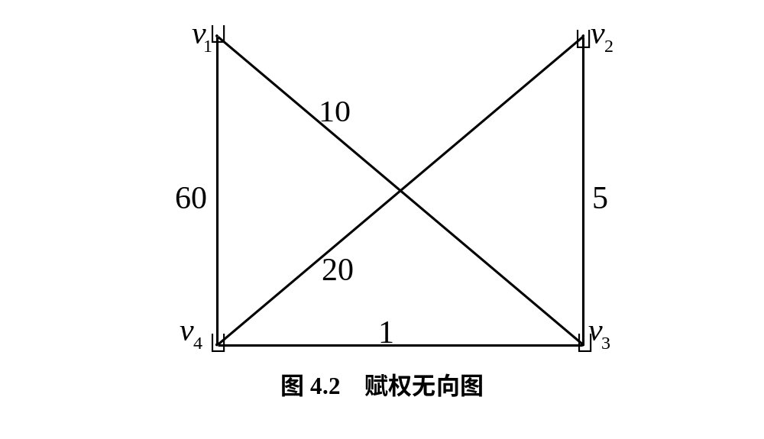

Slide 28
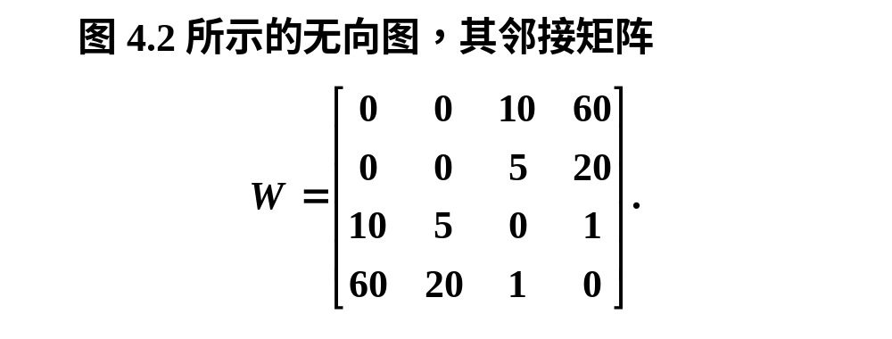

Slide 29
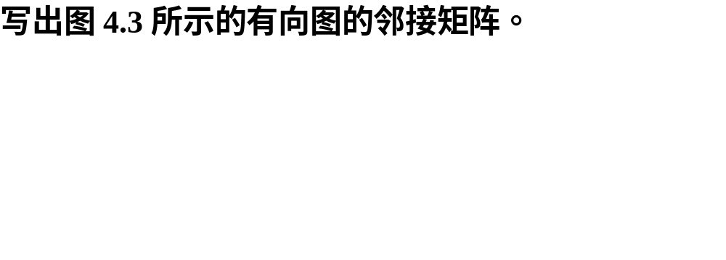
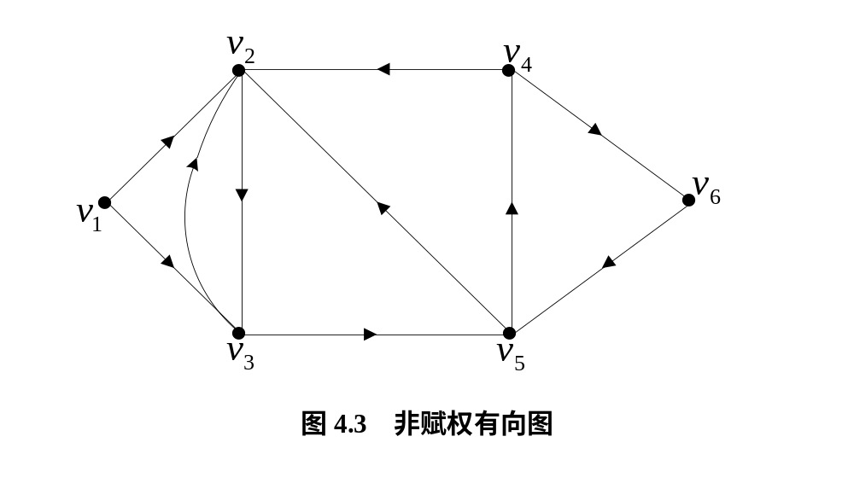

Slide 30
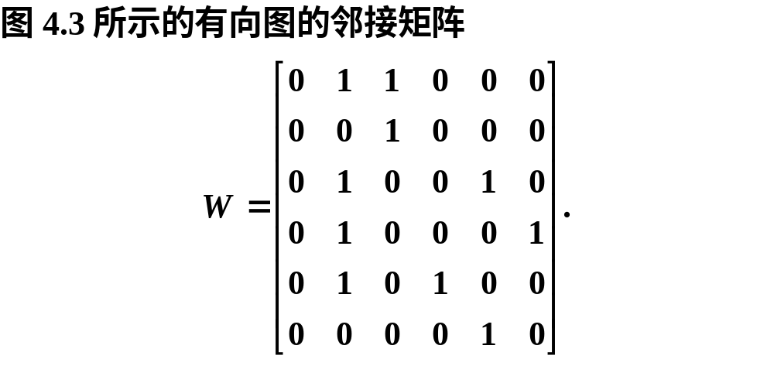

Slide 31
MATLAB
工具箱简介
02

Slide 32
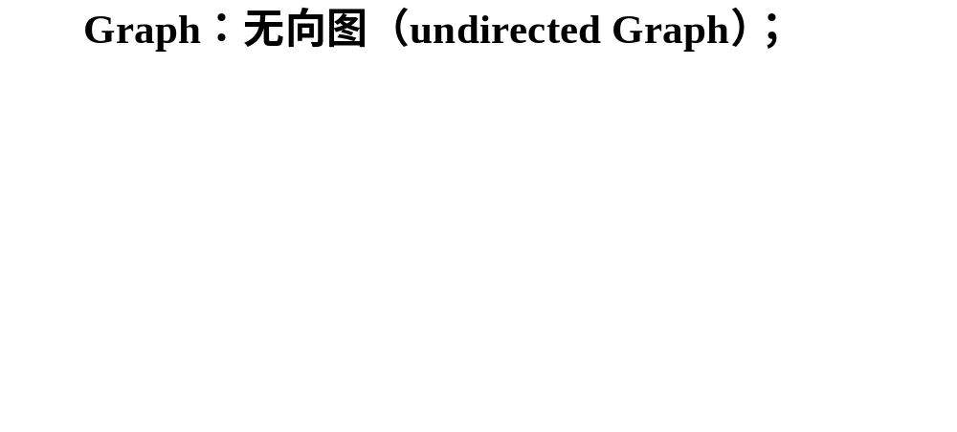
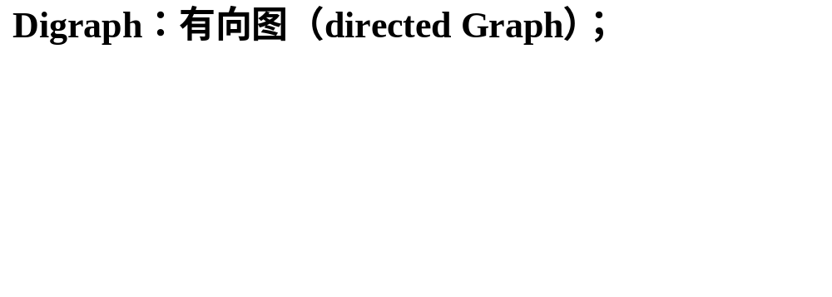
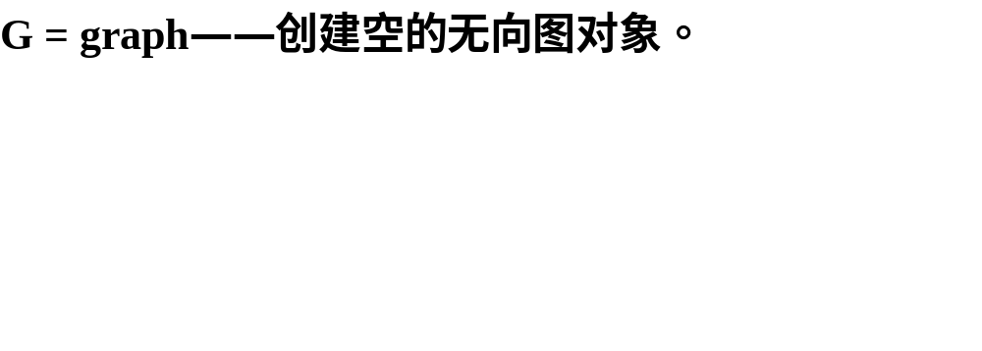
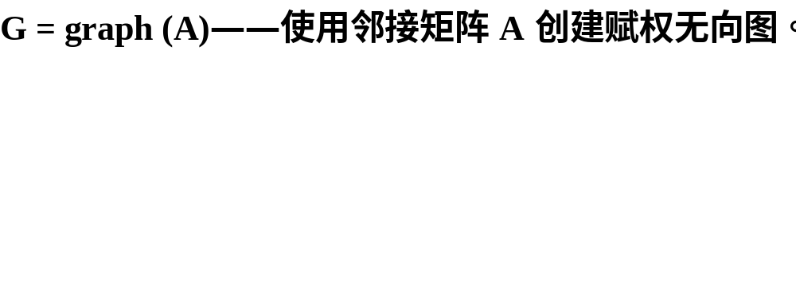
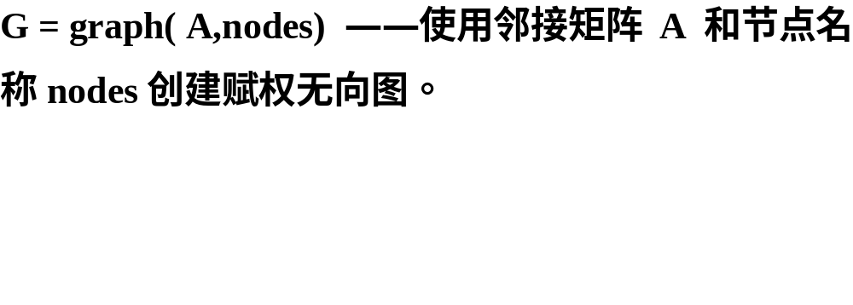
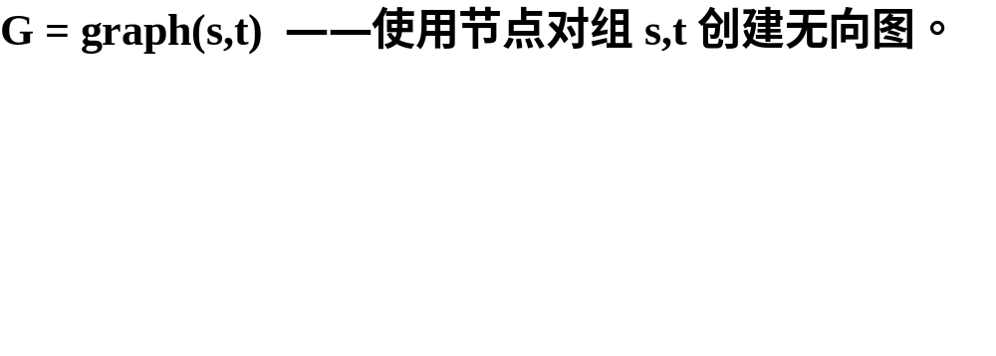
1.图的生成

Slide 33
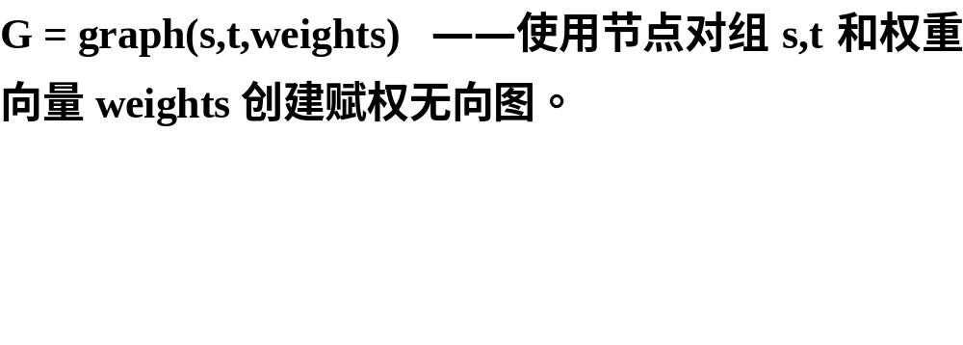
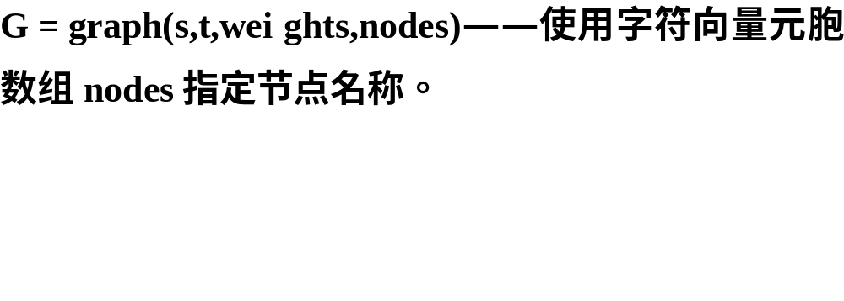
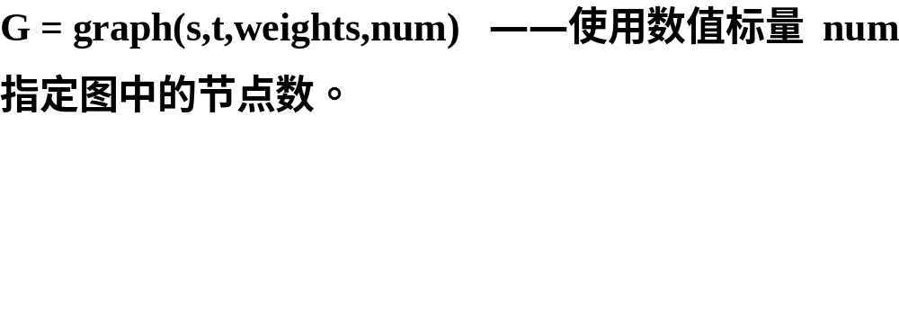
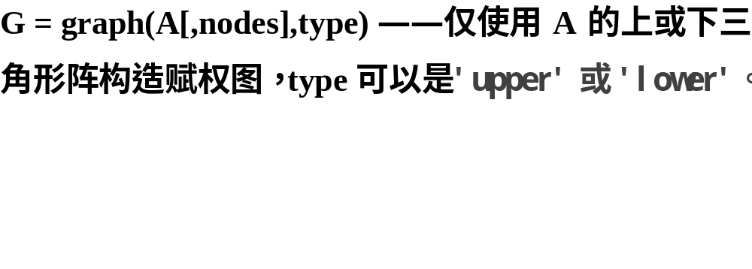

Slide 34
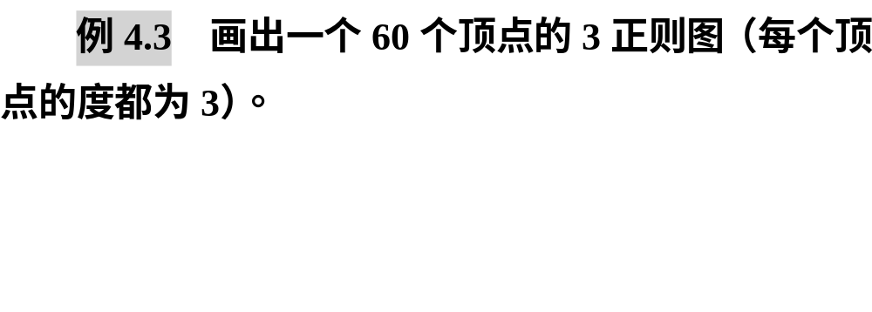
clc, close all
G = graph(bucky); plot(G)

Slide 35
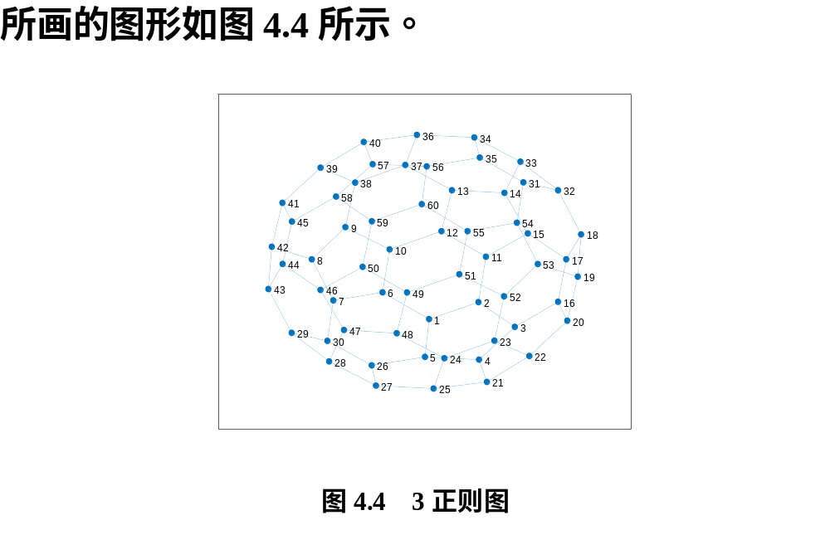

Slide 36
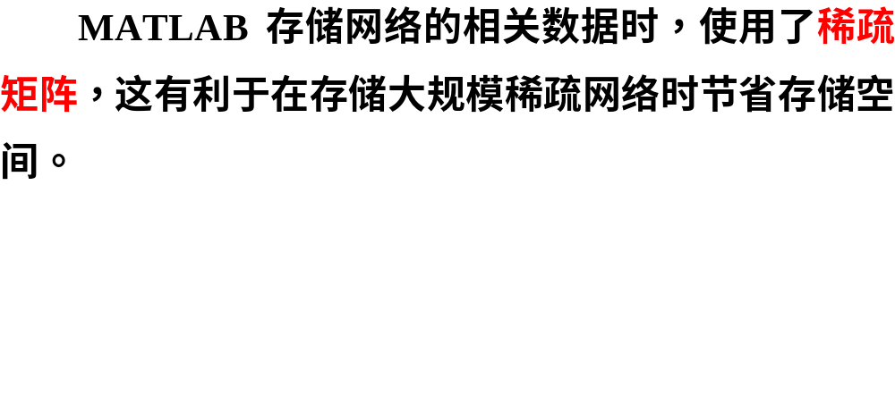
2.数据存储结构

Slide 37

clc, clear, close all
E=[1,2;1,3;2,3;3,2;3,5;4,2;4,6;5,2;5,4;6,5]
s = E(:,1); t = E(:,2);
nodes =cellstr(strcat('v',int2str([1:6]')))
G = digraph(s, t, [], nodes);
plot(G,'LineWidth',1.5,'Layout','circle','NodeFontSize',15)
W1 = adjacency(G) %导出邻接矩阵的稀疏矩阵
W2 = incidence(G) %导出关联矩阵的稀疏矩阵

Slide 38
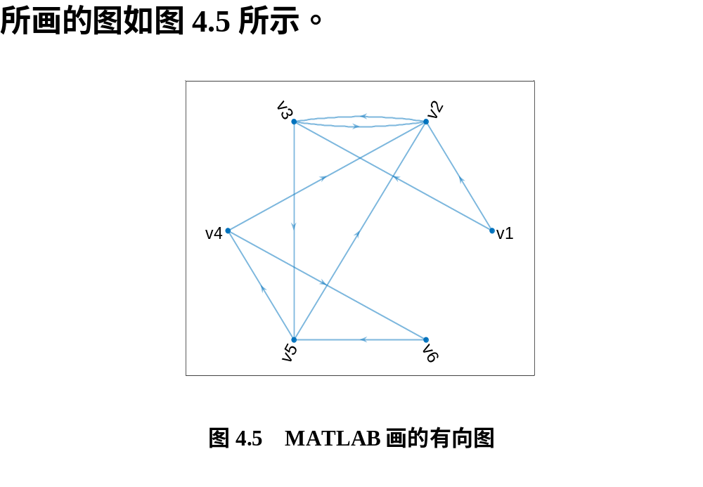

Slide 39

clc, clear, close all
E = [1, 3, 10; 1, 4, 60; 2, 3, 5; 2, 4, 20; 3, 4, 1];
G = graph(E(:,1), E(:,2), E(:,3));
W1 = adjacency(G,'weighted'), W2 = incidence(G)
plot(G,'Layout','force','EdgeLabel',G.Edges.Weight)

